Slide 1
实习转正申请-个人展示
RCM技术部-李永辉

Slide 2
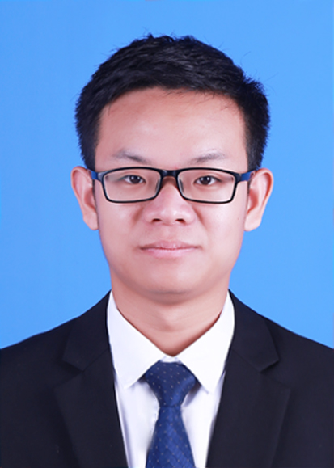
个人简介
姓名：
李永辉
所在部门:
RCM技术部
职位：
研发工程师
哪年来绿盟的：
2019年5月
是否应届生：
是
工作年头：
2019年5月至今
当前所在团队：
LAS&MHP

Slide 3
个人技能&自我评价
  个人技能:
  工具: 熟练掌握C/C++, Qt, 了解Python, 熟悉SQL. 熟悉GCC, GDB, Makefile编译调试,Git版本管理
  研究方向: Unix环境高级编程,Linux字符设备驱动/内核模块编程,ARM Cortex A系列芯片
  了解领域: 了解S5P6818, S3C2440, Exynos4412厂商芯片, 熟悉芯片手册, 了解ARM uboot启动流程, 看过kernel 0.11源码, 了解 Verilog HDL, FPGA 开发
  自我评价:
  从硬件架构到bootloader到Linux内核以及内核模块到应用层都有涉猎, 了解领域广, 迅速学习能力强, 更容易接受新知识

Slide 4
重要技术工作成果
  MHP服务欺骗: 完成cowrie和honeytrap蜜罐镜像研发, 共28个伪服务.添加cowrie蜜罐IP列表功能
  MHP日志接入: 对蜜罐日志进行监控, 完成两个蜜罐的攻击日志接入LAS平台, 支持断点续传
  Sniffer网络监控: 使用原始套接字从二层抓包, 解析数据包的MAC地址, IP地址, 端口等信息根据不同协议进行数据分用, 网络监控进程处理器占用 < 0.5
  检测盗版软件: 爬取扫描器日志, 提取西研所有安装Xshell等软件的终端IP
  Inject&HOOK: 终端进程注入和hook原型开发, 对运行中进程注入dlopen进行动态库加载, 将系统调用如open(2) HOOK为自定义函数, 之后进行unhook和dlclose注出

Slide 5
其他业绩/经验/成果
  蜜罐开发期间: 从不知道什么是蜜罐, 什么是docker, 到熟悉蜜罐运行原理, 为蜜罐添加新功能, 以及docker工具的熟练使用
  Sniffer和Inject-hook任务中: 学习到了技术的通用性: 在Sniffer中, 研究对象是原始数据包, 根据数据包对应的格式进行解析出各个字段. 在hook中, 研究对象是ELF文件, 根据ELF文件的格式取出某个需要的Section如 ”.got.plt”节
  在Sniffer任务中: 了解到了pcap库BPF包过滤机制, 和即时编译和语法生成工具Flex,Bison
  在Inject任务中: 学到了ptrace(2)和GDB断点调试原理, 技术的通用性: ARM平台和x86_64平台的AT&T格式的GNU内联汇编, constructor/destructor库入口和内核模块module_init/exit

Slide 6
个人未来提升与发展想法
  未来方向:
  物联网安全/嵌入式智能设备安全.
  系统安全服务研发
  Linux字符设备驱动开发/内核网络研发等

Slide 7
谢谢！

